Slide 1

Τιμόνι τύπου FSAE με ειδοποίηση σφαλμάτων μέσω δόνησης
ΔΙΕΘΝΕΣ ΠΑΝΕΠΙΣΤΗΜΙΟ ΕΛΛΑΔΟΣ
Τμήμα Μηχανικών Πληροφορικής και Ηλεκτρονικών Συστημάτων
Μάθημα: Απτικές Διεπαφές
Όνομα φοιτητή: Κατσίκης Δημήτριος
Α.Μ.: 2020067

Slide 2
Περιεχόμενα
Εισαγωγή
Υλικά
Το πρωτόκολλο CAN-BUS
Κύκλωμα και κατασκευή
Προγραμματισμός και μοτίβο δόνησης
Επικοινωνία με Η/Υ
Συμπεράσματα

Slide 3
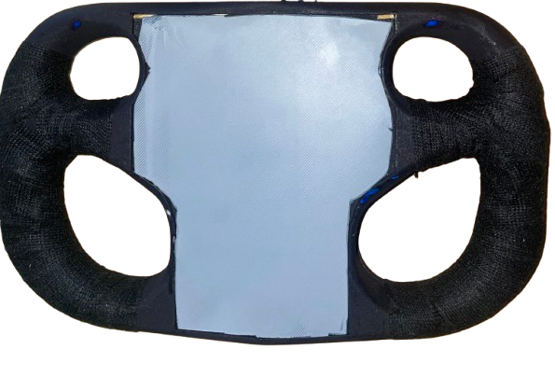
Εισαγωγή
Στόχος της εργασίας είναι η κατασκευή ενός αγωνιστικού τιμονιού τύπου Formula Student με δόνηση. Η δόνηση του τιμονιού χρησιμοποιείται για την ειδοποίηση του οδηγού για σφάλματα στο αυτοκίνητο. Τα σφάλματα λαμβάνονται μέσω του πρωτοκόλλου επικοινωνίας CAN-BUS

Slide 4
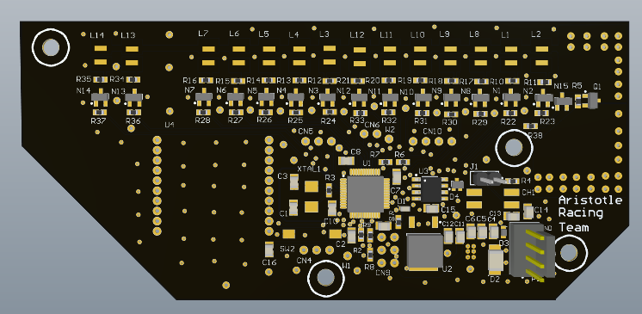
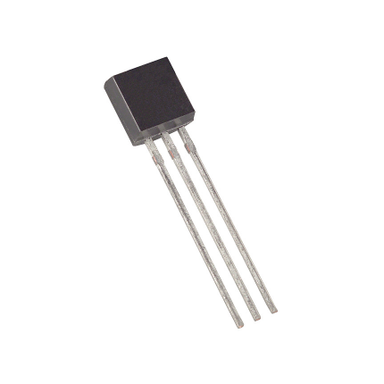
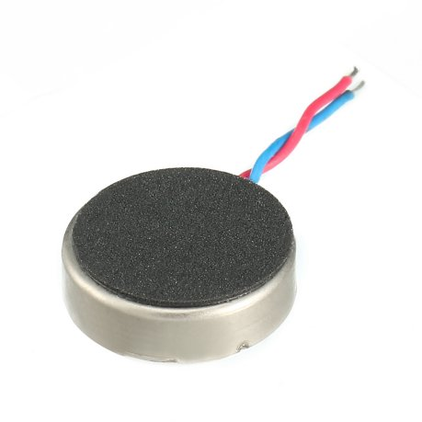
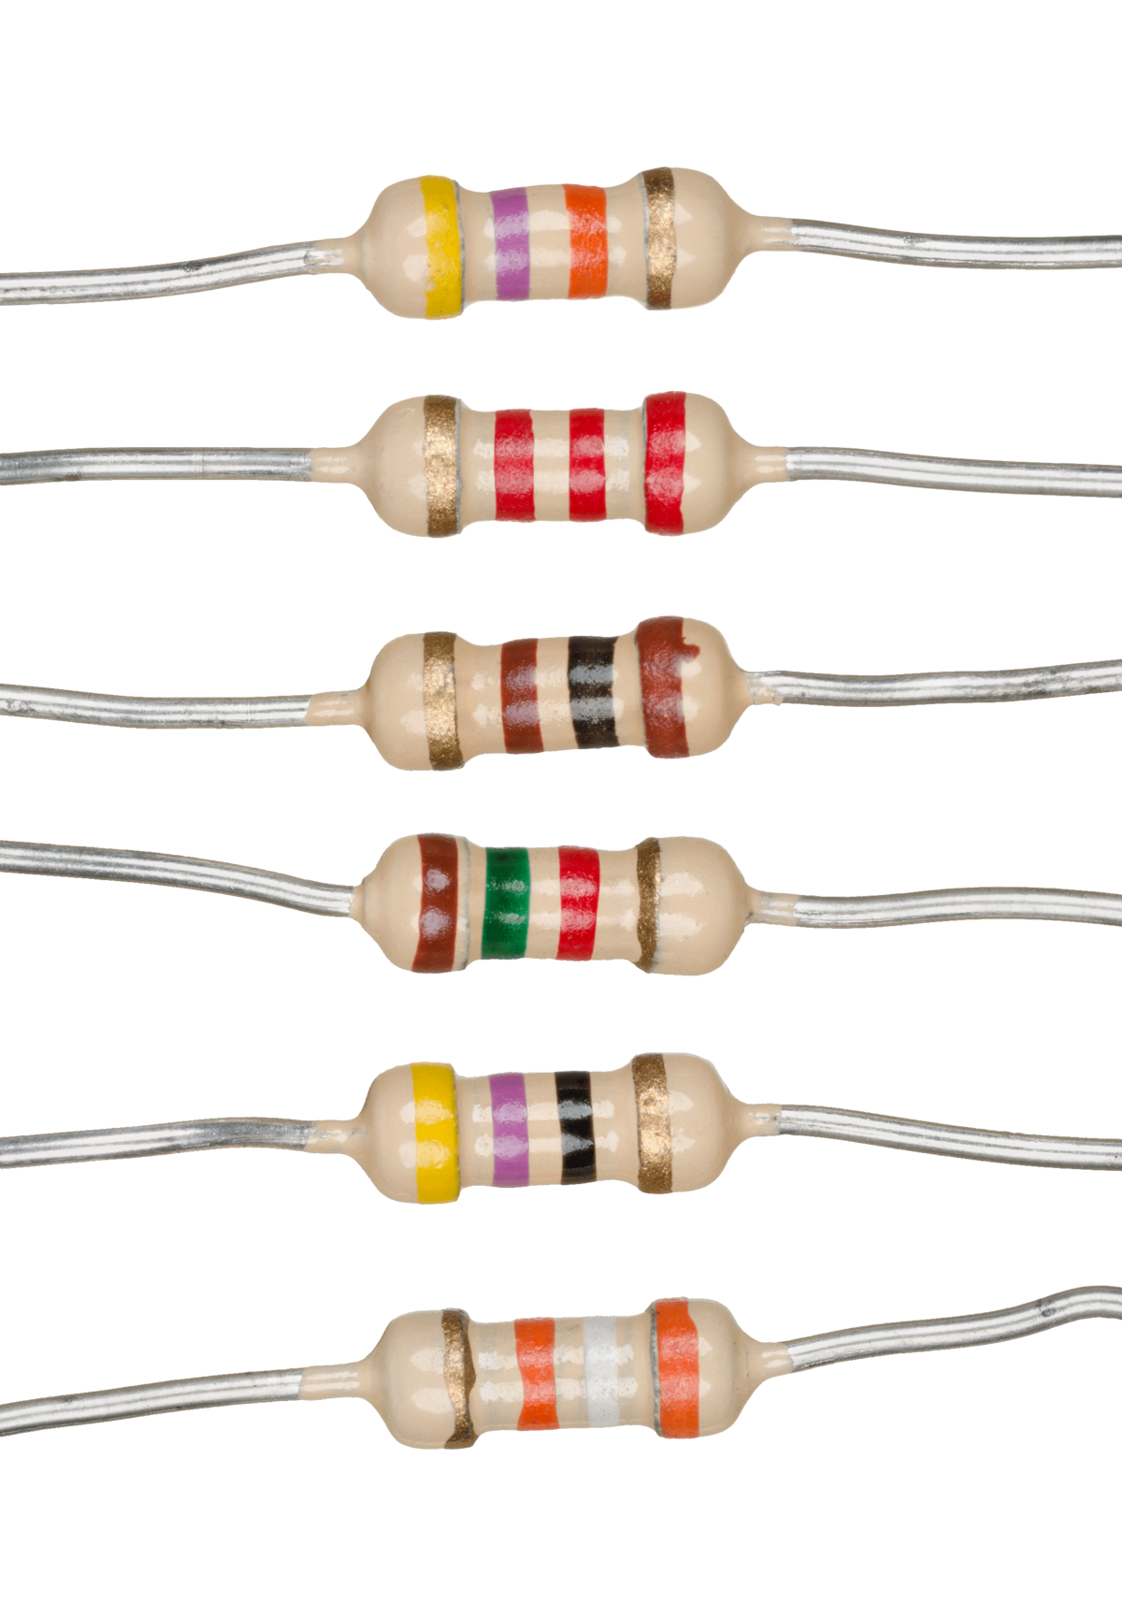
Υλικά
Τιμόνι 3D printed
PCB STM32 MCU με CAN-BUS
Mosfet BS170
Μοτέρ δόνησης
Αντιστάσεις

Slide 5
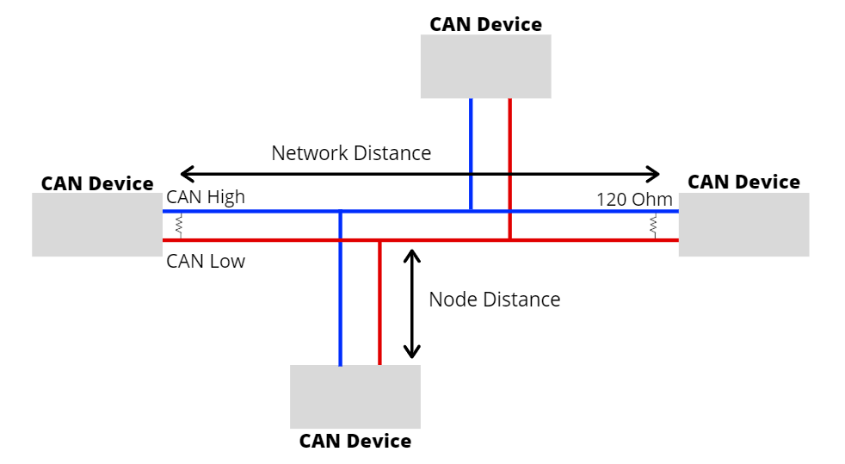
Πρωτόκολλο CAN-BUS
2 ΚΑΛΩΔΙΑ(BUS)
DIFERENTIAL
FRAMES

Slide 6
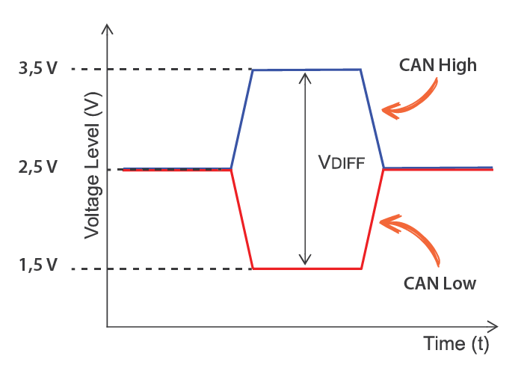
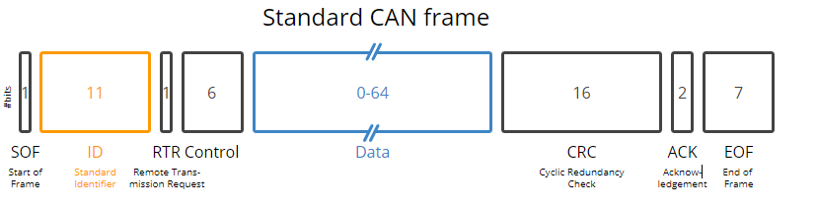
Πρωτόκολλο CAN-BUS

Slide 7
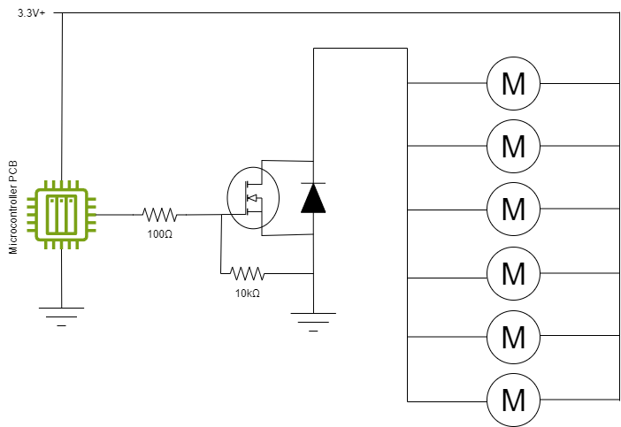
Κύκλωμα δόνησης

Slide 8
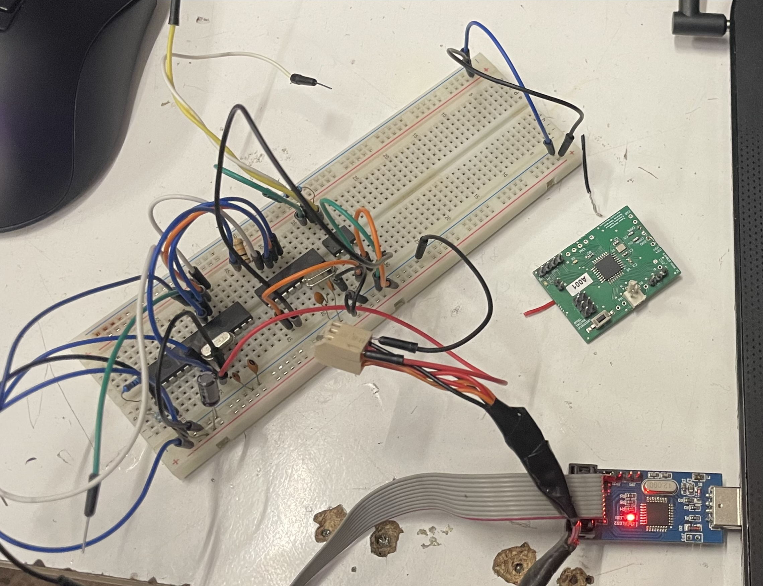
Μικροελεγκτής και CAN-BUS

Slide 9
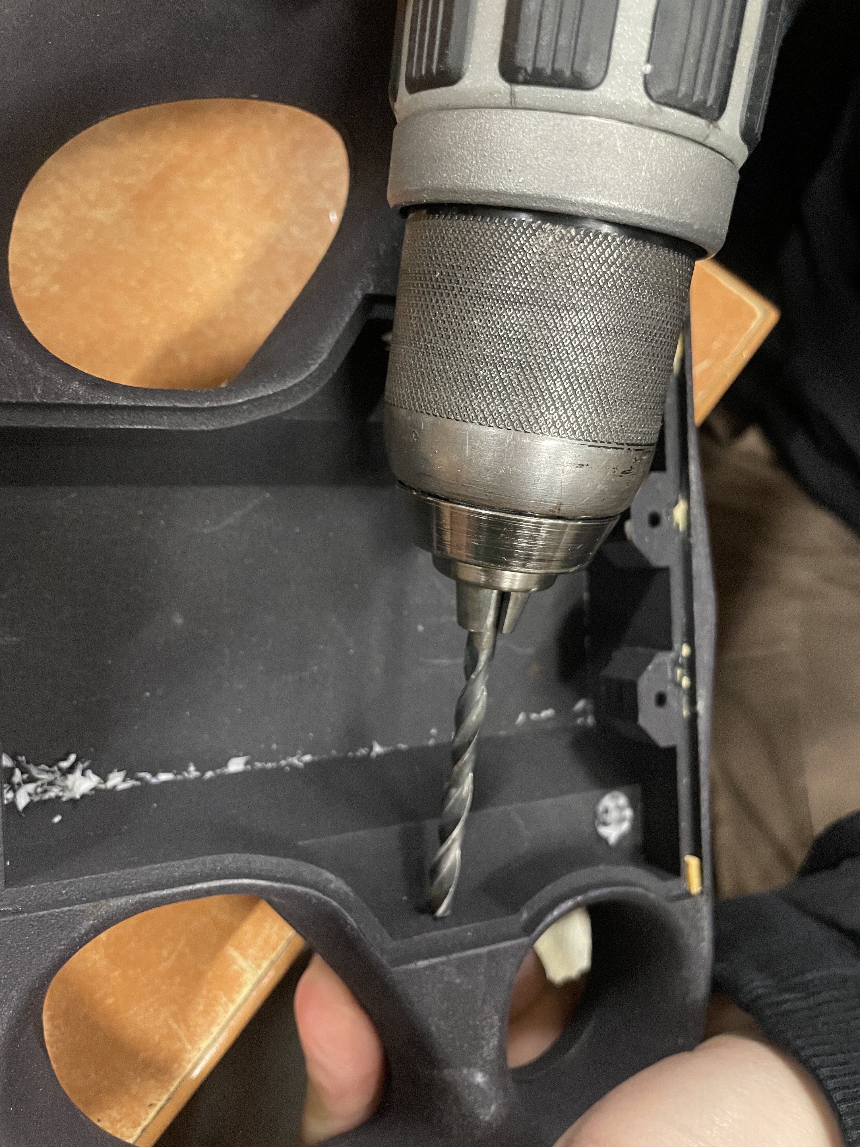
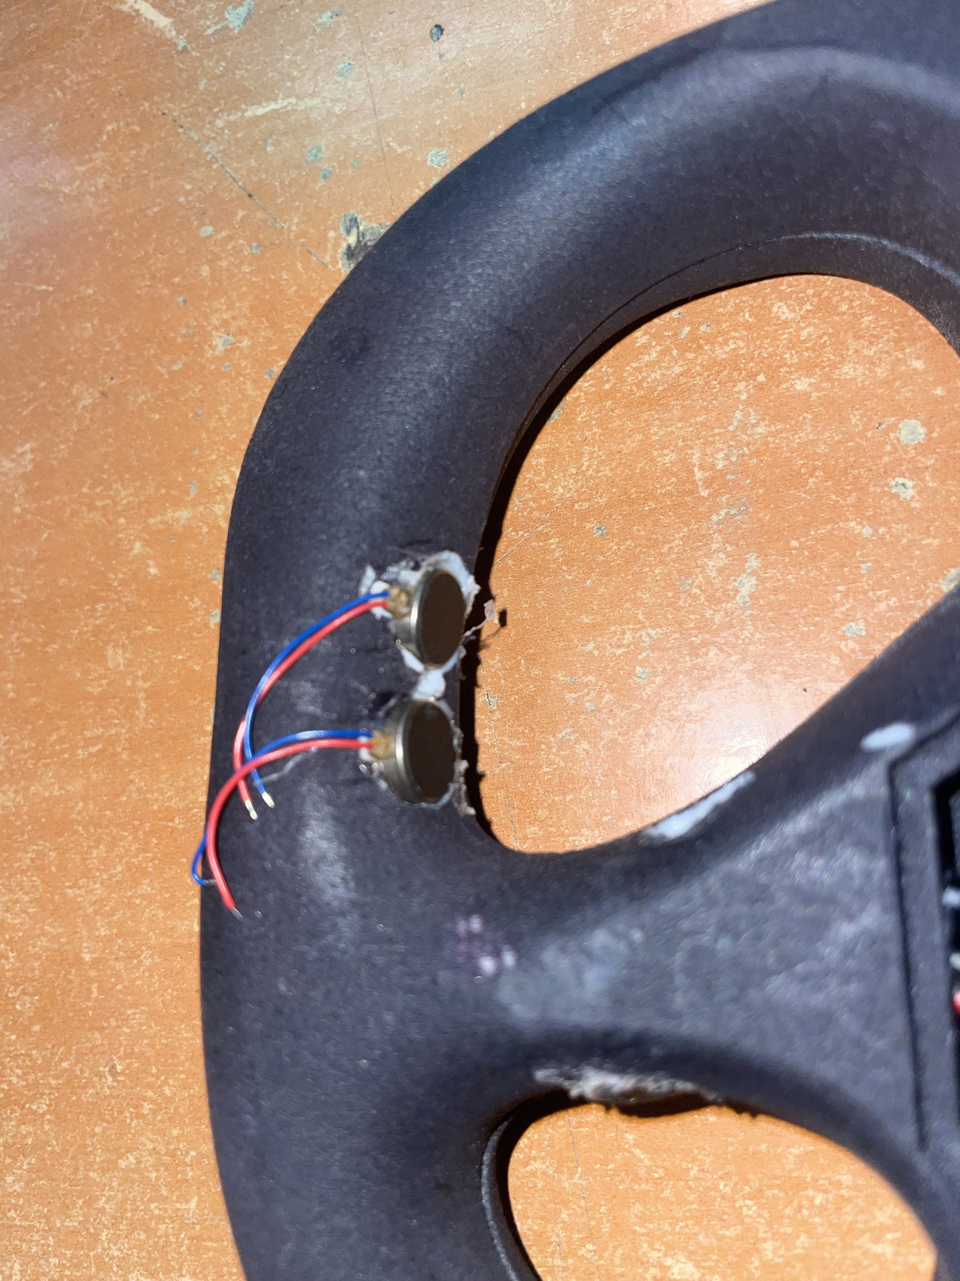
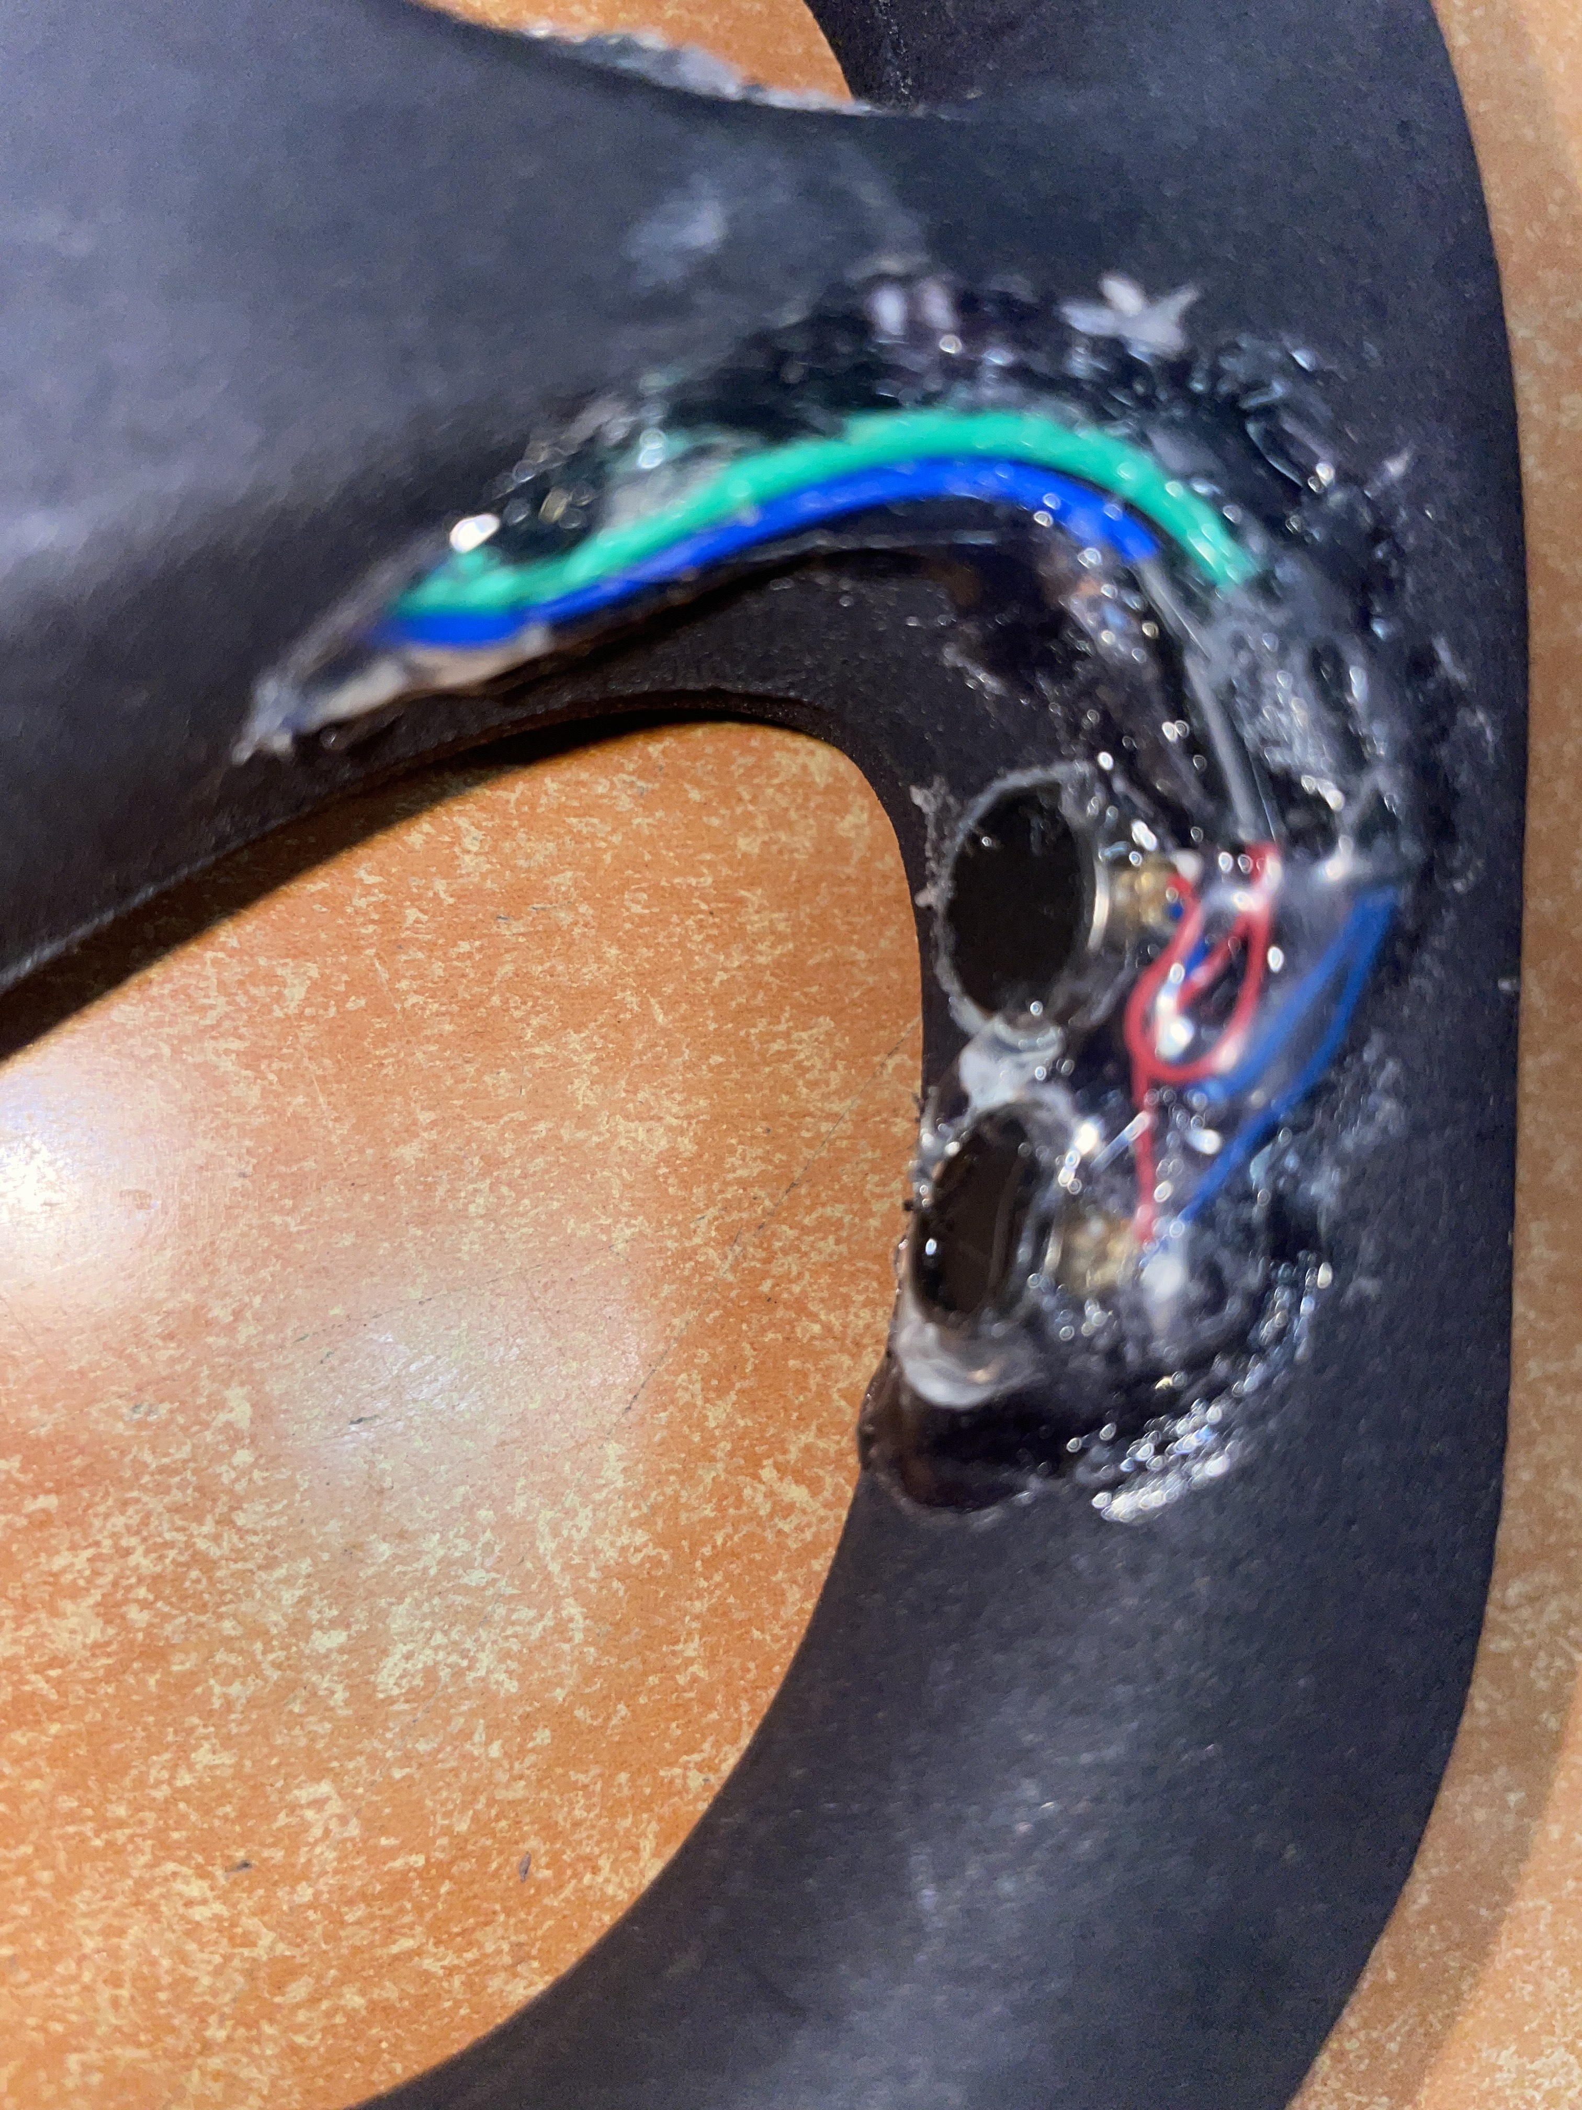
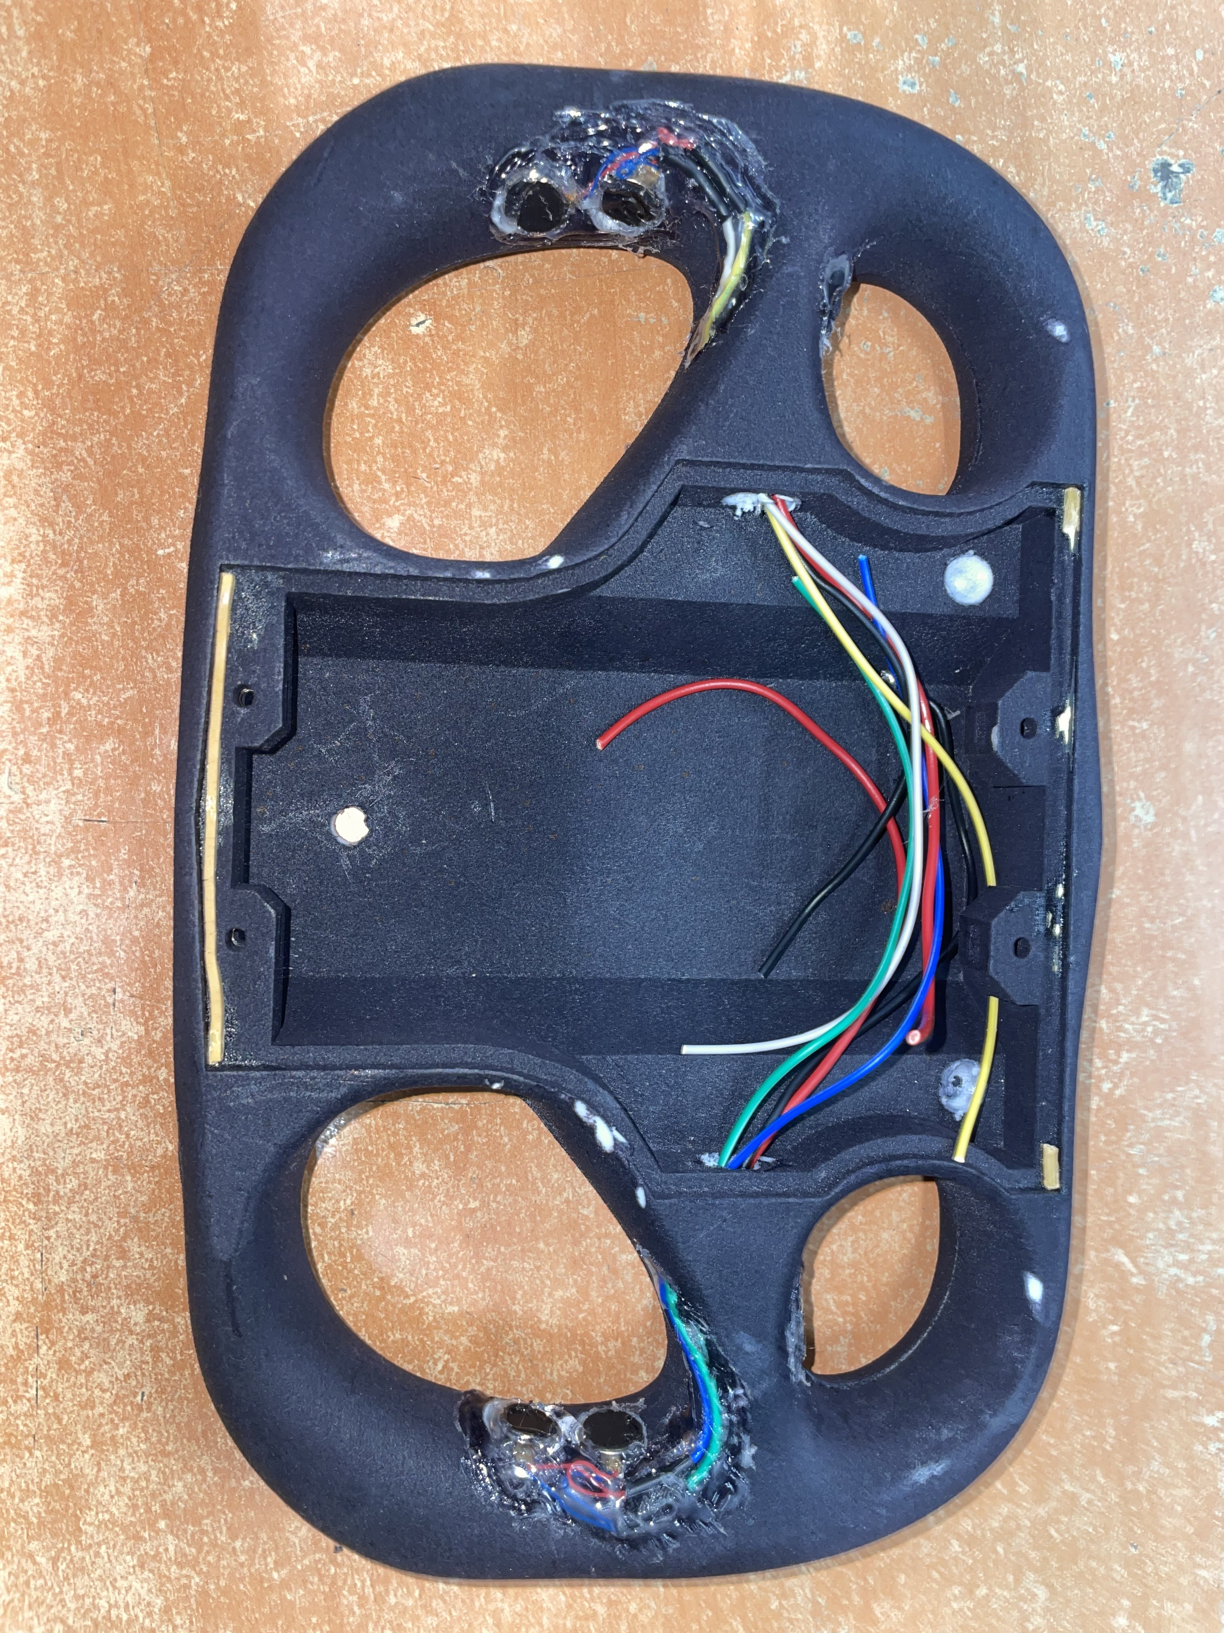
Εγκατάσταση μοτέρ δόνησης στο τιμόνι

Slide 10
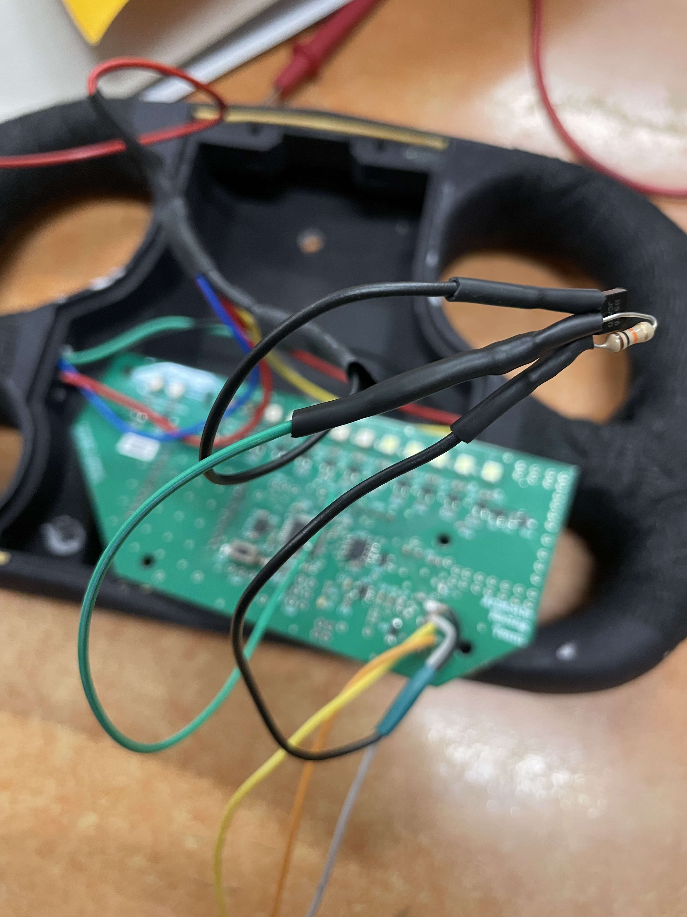
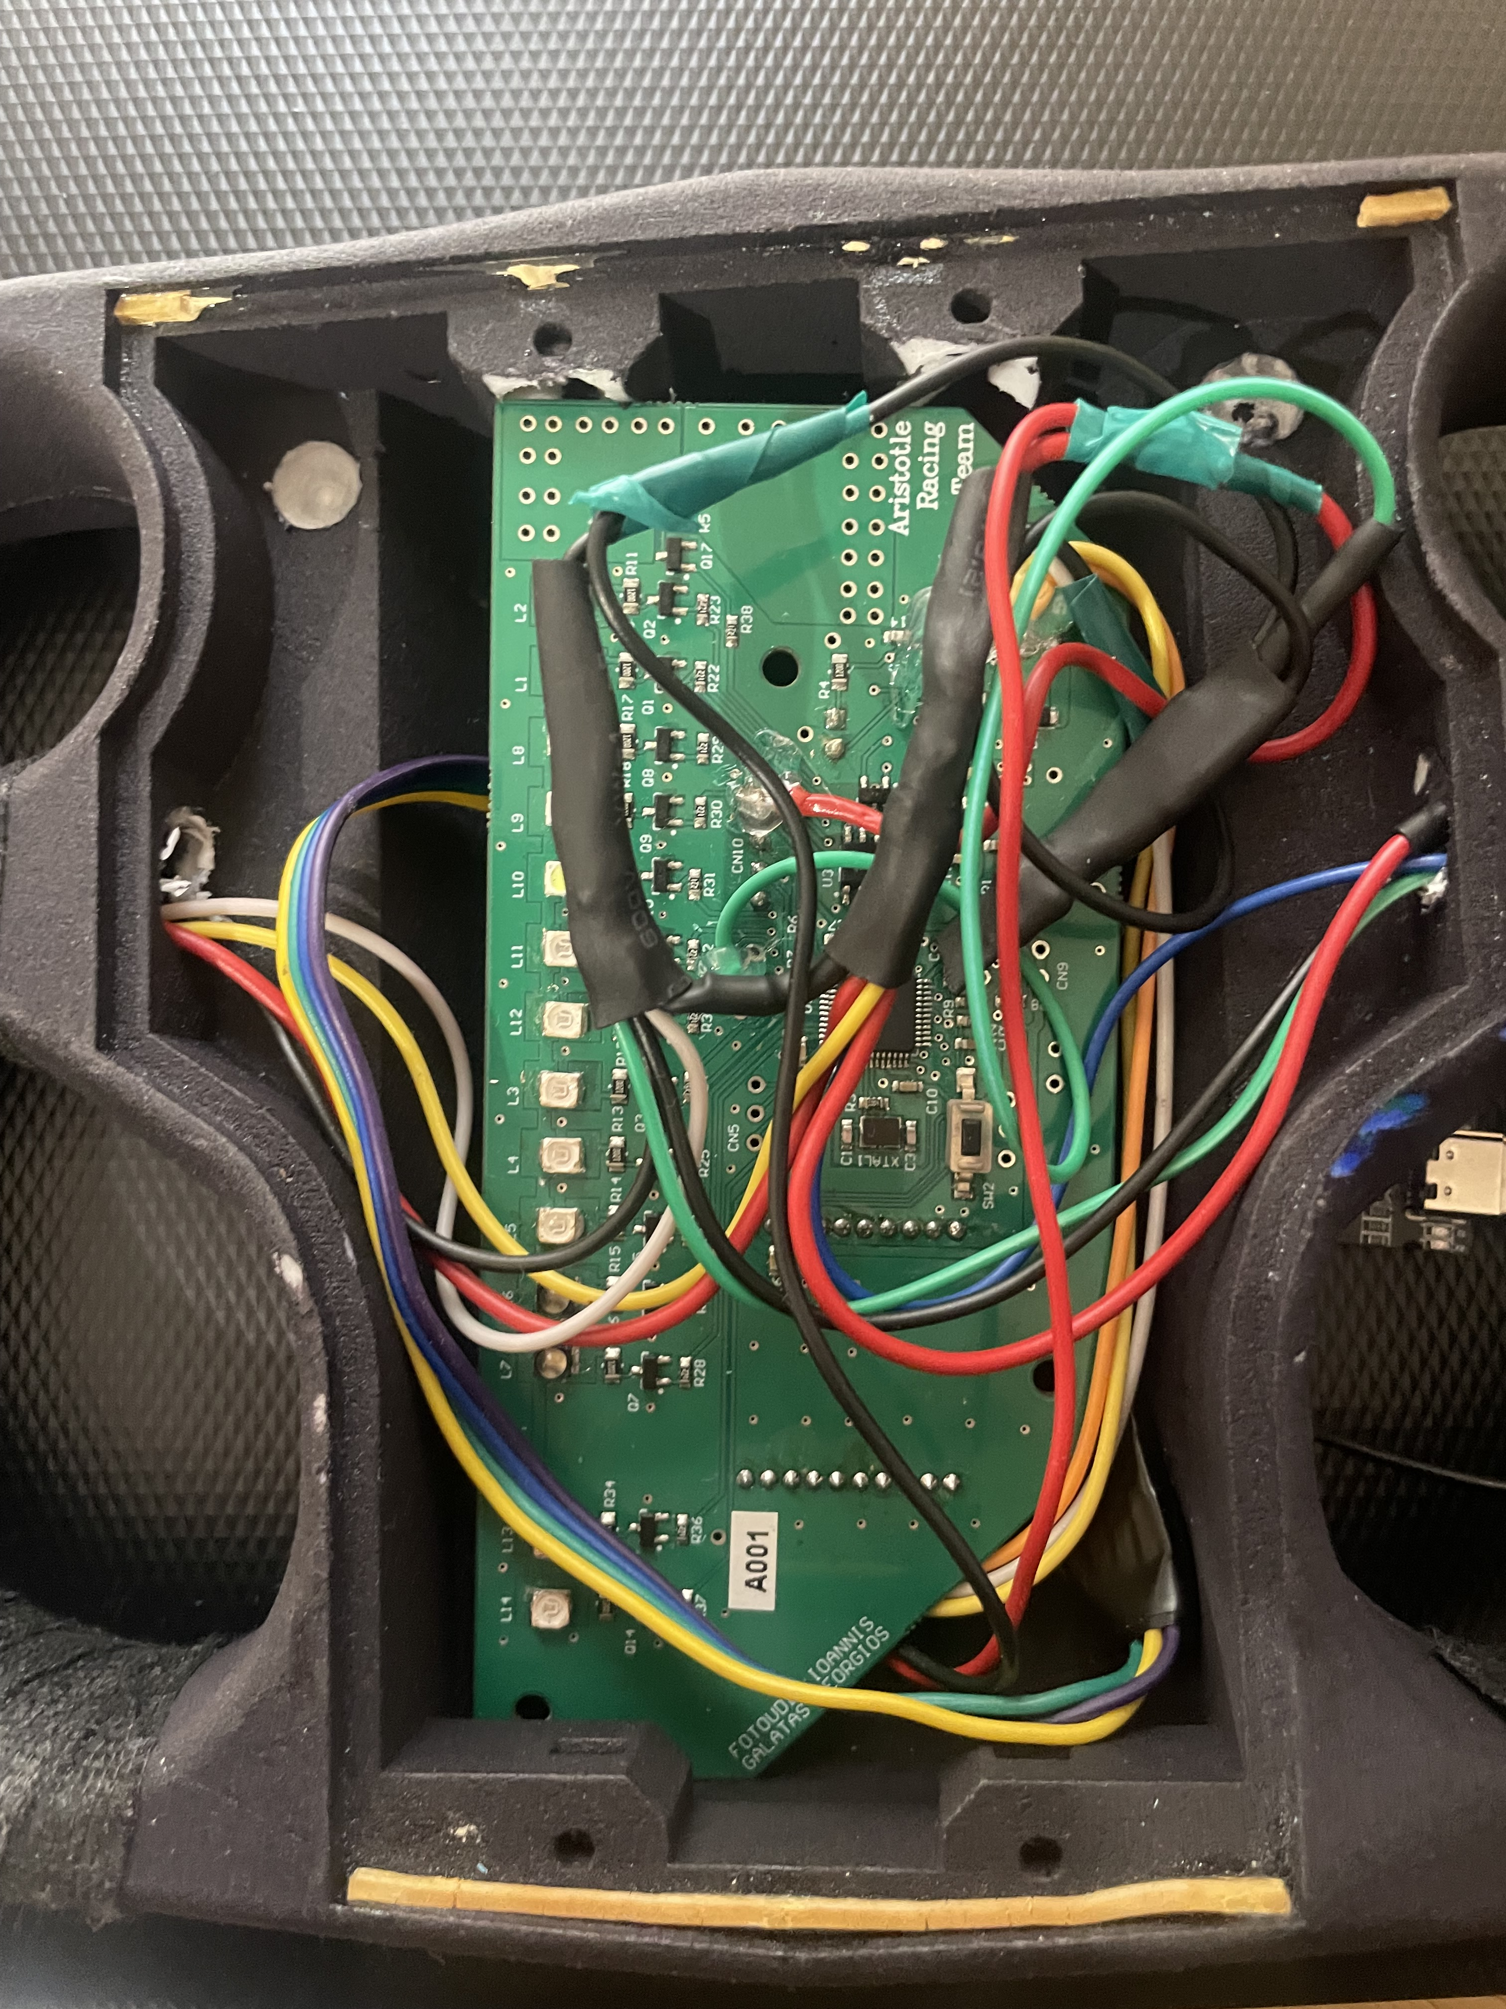
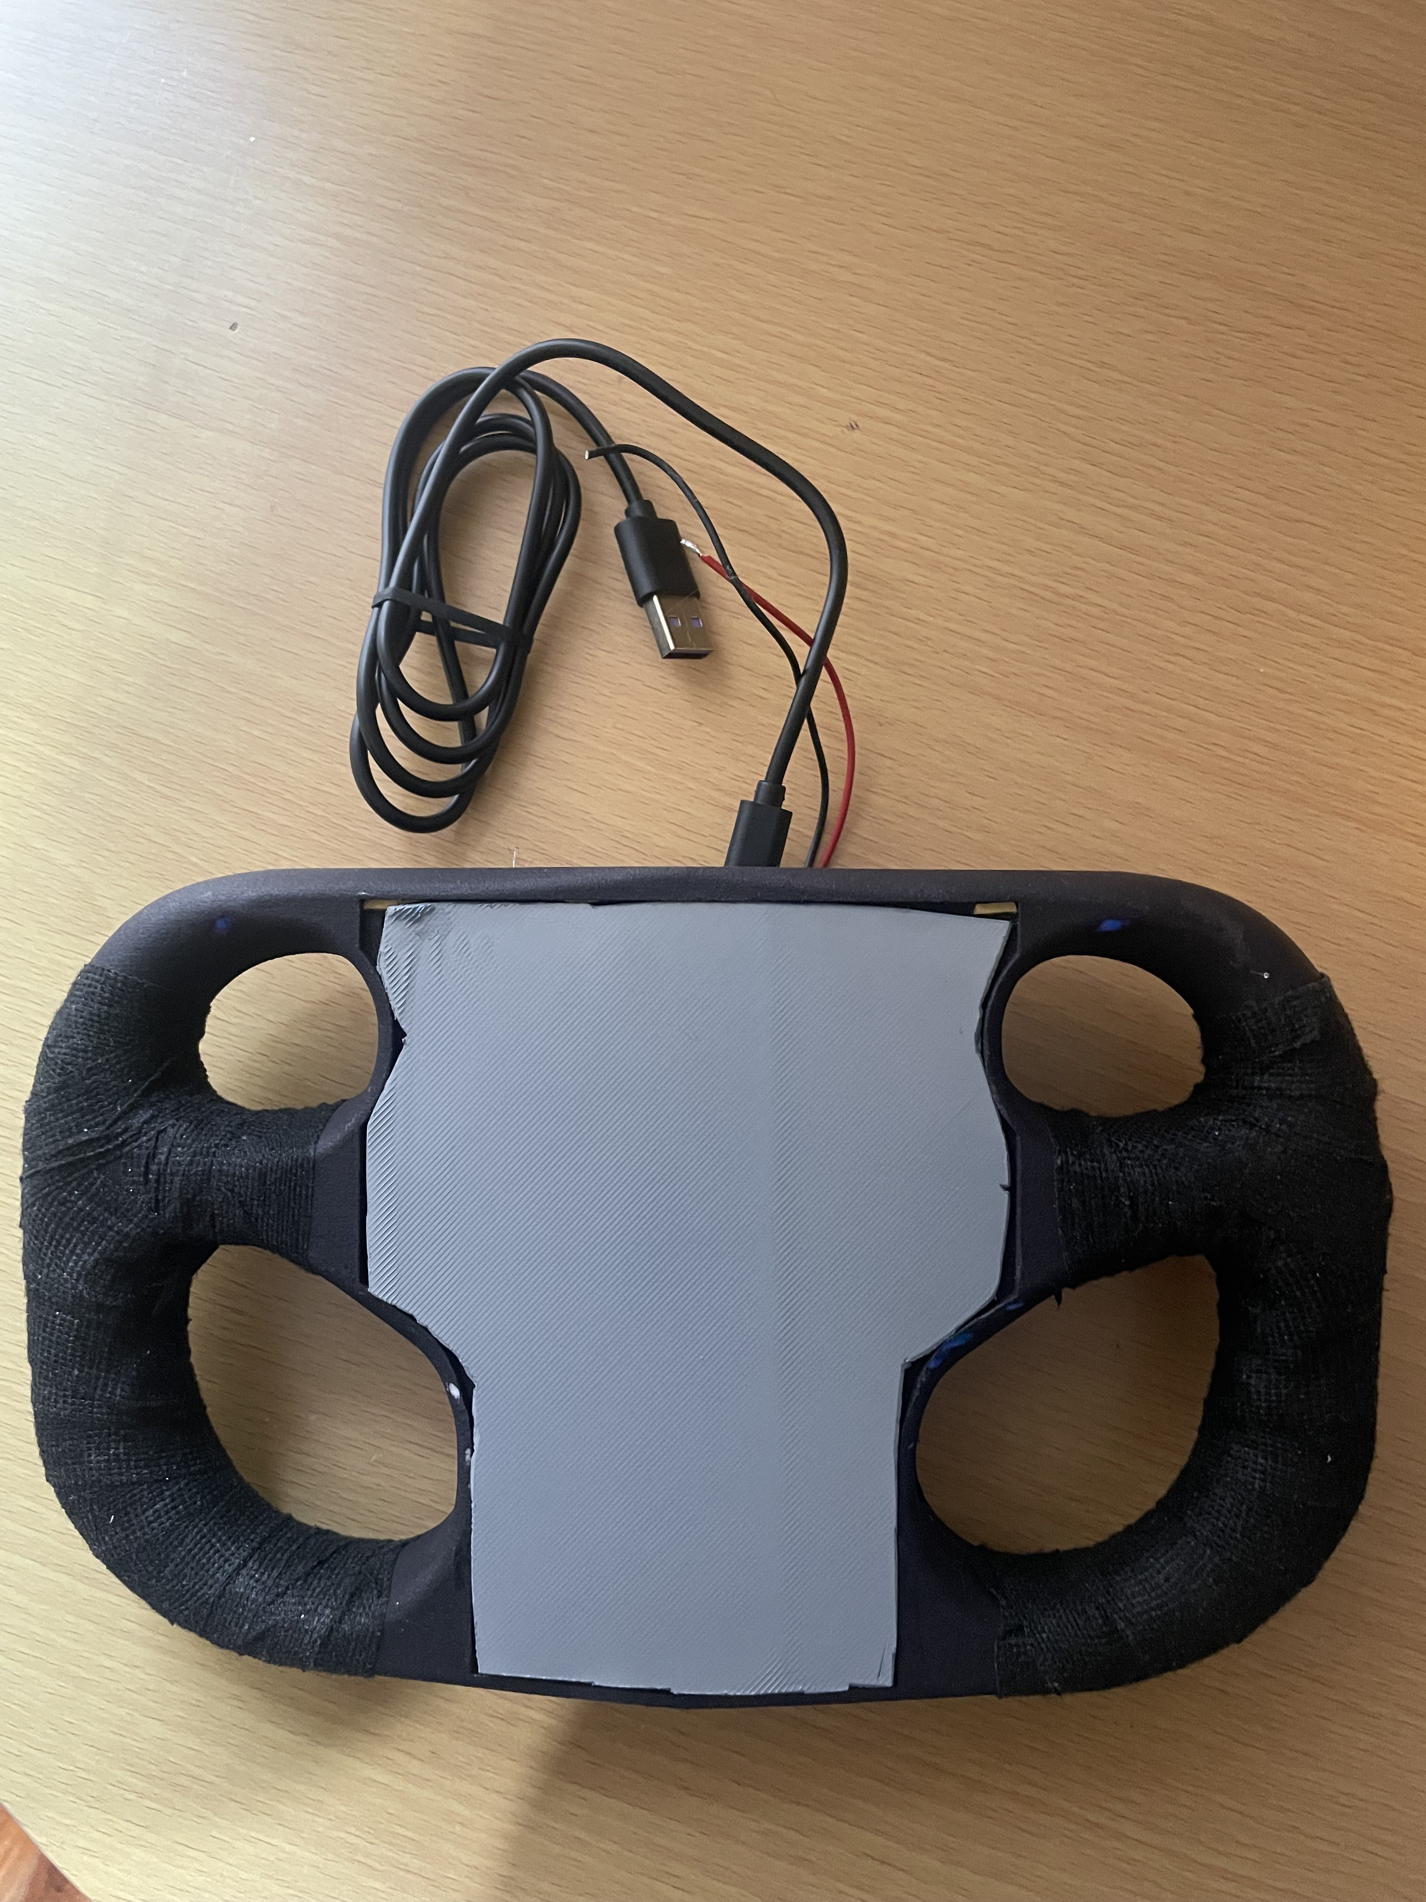
Συνδεσμολογία κυκλώματος

Slide 11
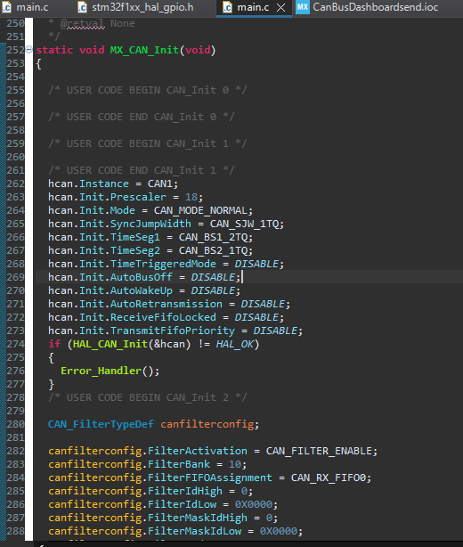
Προγραμματισμός
Η πλακέτα προγραμματίστηκε με 3 modes δόνησης βάσει σοβαρότητας του σφάλματος.
Τα fault CAN messages αποστέλλονται στο ID: 123.
Αν το fault message είναι 1, 2 ή 3 αναπαράγονται τα αντίστοιχα mode δόνησης.
Τα μοτίβα δόνησης που επιλέχθηκαν είναι:
300ms Vibration Time 200ms Idle Time, vibration pattern duration 1.5sec
600ms Vibration Time 400ms Idle Time, vibration pattern duration 3sec
1000ms Vibration Time 500ms Idle Time, vibration pattern duration 4.5sec

Slide 12
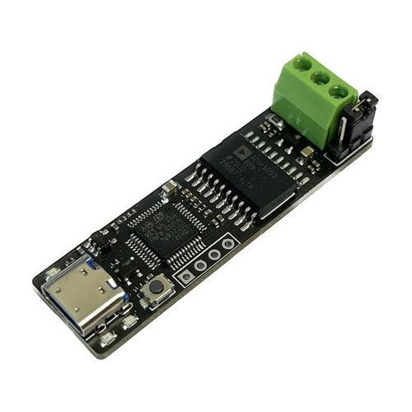
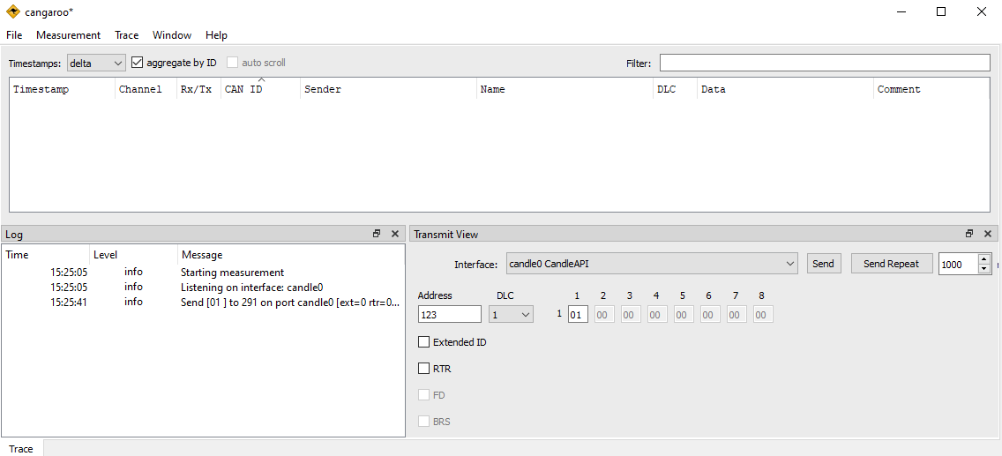
Επικοινωνία με Η/Υ
USB to CAN

Slide 13
Συμπεράσματα
Ύστερα από συζήτηση με οδηγούς FSAE καταλήξαμε στο συμπέρασμα ότι η δόνηση δεν είναι ιδανικό να χρησιμοποιείται σε αγώνες διότι αποσπάει την προσοχή του οδηγού και μπορεί να γίνει επικίνδυνο.
Θεωρείται όμως χρήσιμο σε δοκιμές πίστας όπου δοκιμάζονται τα οχήματα και οι οδηγοί προσέχουν για σφάλματα και θέματα που μπορεί να προκύψουν στο αυτοκίνητο, το οποίο είναι ένα μεγάλο μέρος των δοκιμών οχημάτων.

Slide 14
Ευχαριστώ!
Ερωτήσεις;

